Slide 1

UBND QUẬN LONG BIÊN
TRƯỜNG TIỂU HỌC ÁI MỘ A
Môn: TOÁN 3

Slide 2




Toán 3
LUYỆN TẬP CHUNG
LUYỆN TẬP CHUNG
Trang 46

Slide 3


1
KHỞI ĐỘNG
KHỞI ĐỘNG

Slide 4
1
Tính nhẩm
a)
6 x 3
b)
8 x 7
3 x 9
7 x 5
5 x 6
9 x 4
4 x 8
8 x 10

Slide 5
2
LUYỆN TẬP
LUYỆN TẬP

Slide 6
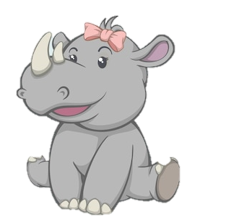
2
Những phép tính nào dưới đây có kết quả bé hơn 8?
7
49 : 7
6
48 : 8
5
30 : 6
9
54 : 6
8
72 : 9

Slide 7
3
Số?
x 7
: 8
?
63
9
48
6
?
a
b
x ?
x 9
: ?
: 7
c
4
36
d
35
5

Slide 8
Khi chuẩn bị buổi chúc mừng sinh nhật cho Nam. Việt xếp li vào 5 bàn. Mỗi bàn Việt xếp 6 cái li. Hỏi Việt xếp tất cả bao nhiêu cái li?
4
Bài giải:
Số cái li Việt xếp tất cả là:
6 x 5 = 30 (cái li)
Đáp số: 30 cái li

Slide 9
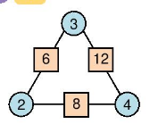
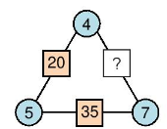
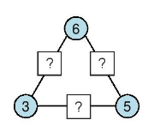
5
Số?
28
18
30
15
Đố em: Tìm ra qui luật của các số trong hình

Slide 10
DẶN DÒ
DẶN DÒ

Slide 11

CHÀO
TẠM BIỆT

